Slide 1
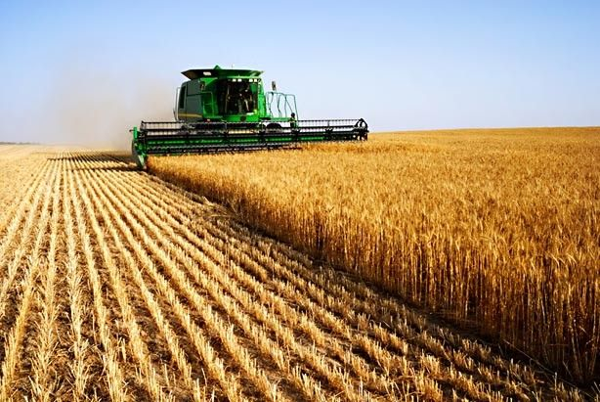
Привреда и гране привреде

Slide 2
Привреду чине разноврсне дјелатности људи. Она зависи од природних ресурса, саобраћаја и људског знања и труда. Уколико је привреда развијена, људи боље живе.
Постоје сљедеће гране привреде:

Slide 3
Пољопривреда-обрада земље, гајење биљака и животиња.
Туризам-организовање путовања ради одмора и разоноде.

Slide 4
Угоститељство-рад хотела, ресторана и сличних објеката.
Трговина-размјена робе.

Slide 5
Саобраћај-превоз путника и робе.
Индустрија-машинска прерада сировина ради добијања производа.

Slide 6
Рударство-ископавање и искоришћавање руда.
Шумарство-узгој, искоришћавање и заштита шума.

Slide 7
Занатство-производња и прерада предмета.

Slide 8
Задатак за самосталан рад
Истражи и сазнај како су повезане различите привредне гране. На примјер, како су повезани шумарство и индустрија?

